Slide 1
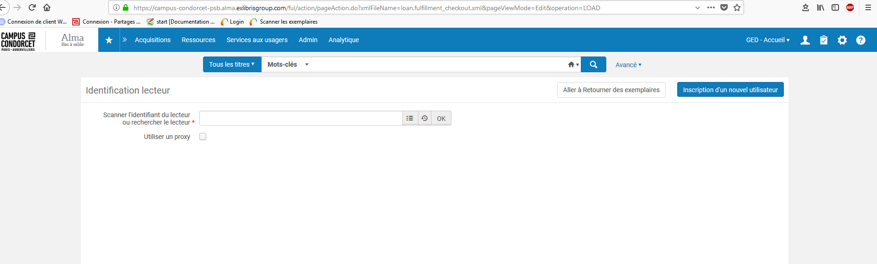
Faire un prêt à partir du compte lecteur Onglet Services aux usagers. Rechercher le lecteur

Slide 2
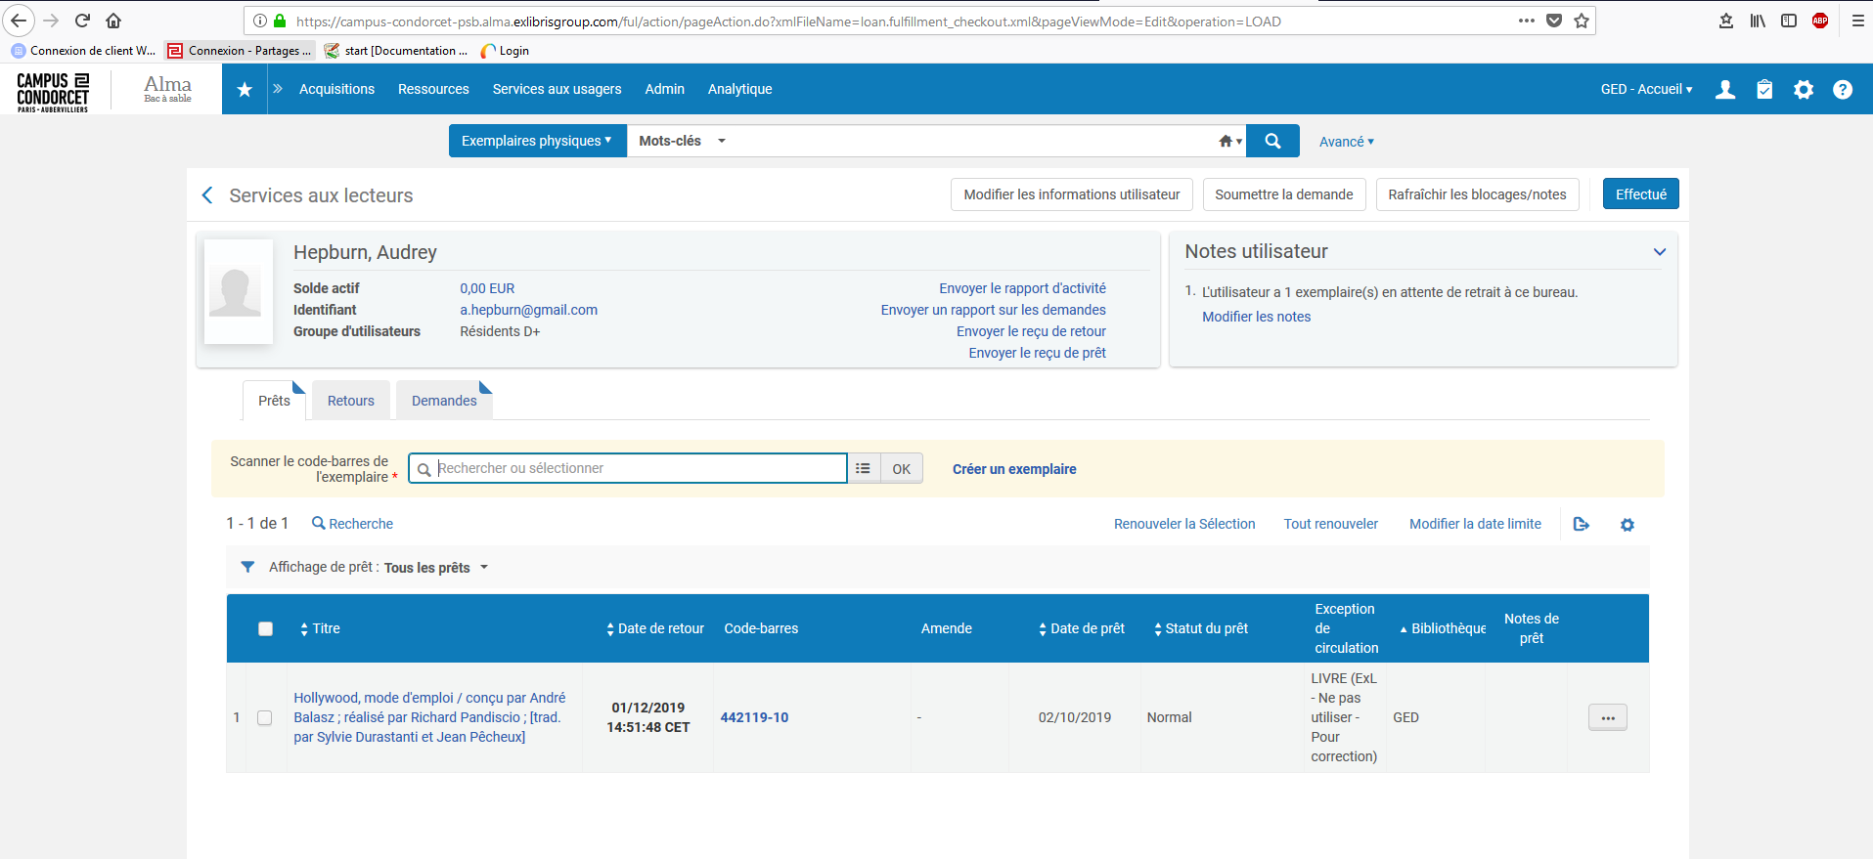
Scanner le code-barres

Slide 3
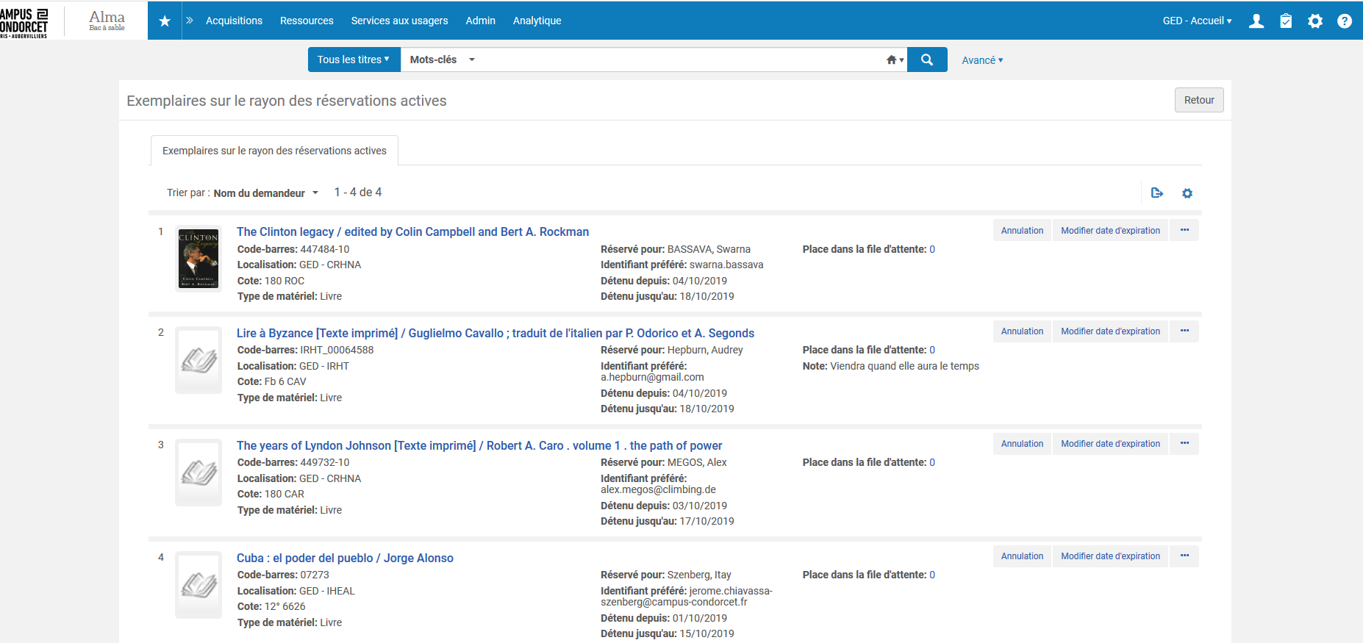
Lorsque l’ouvrage n’a pas de code-barres visible, nous vous recommandons d’ouvrir dans un autre onglet de votre navigateur la liste des réservations actives (onglet services aux usagers Rayon des réservations actives) pour copier-coller le code-barres attribué dans Alma

Slide 4
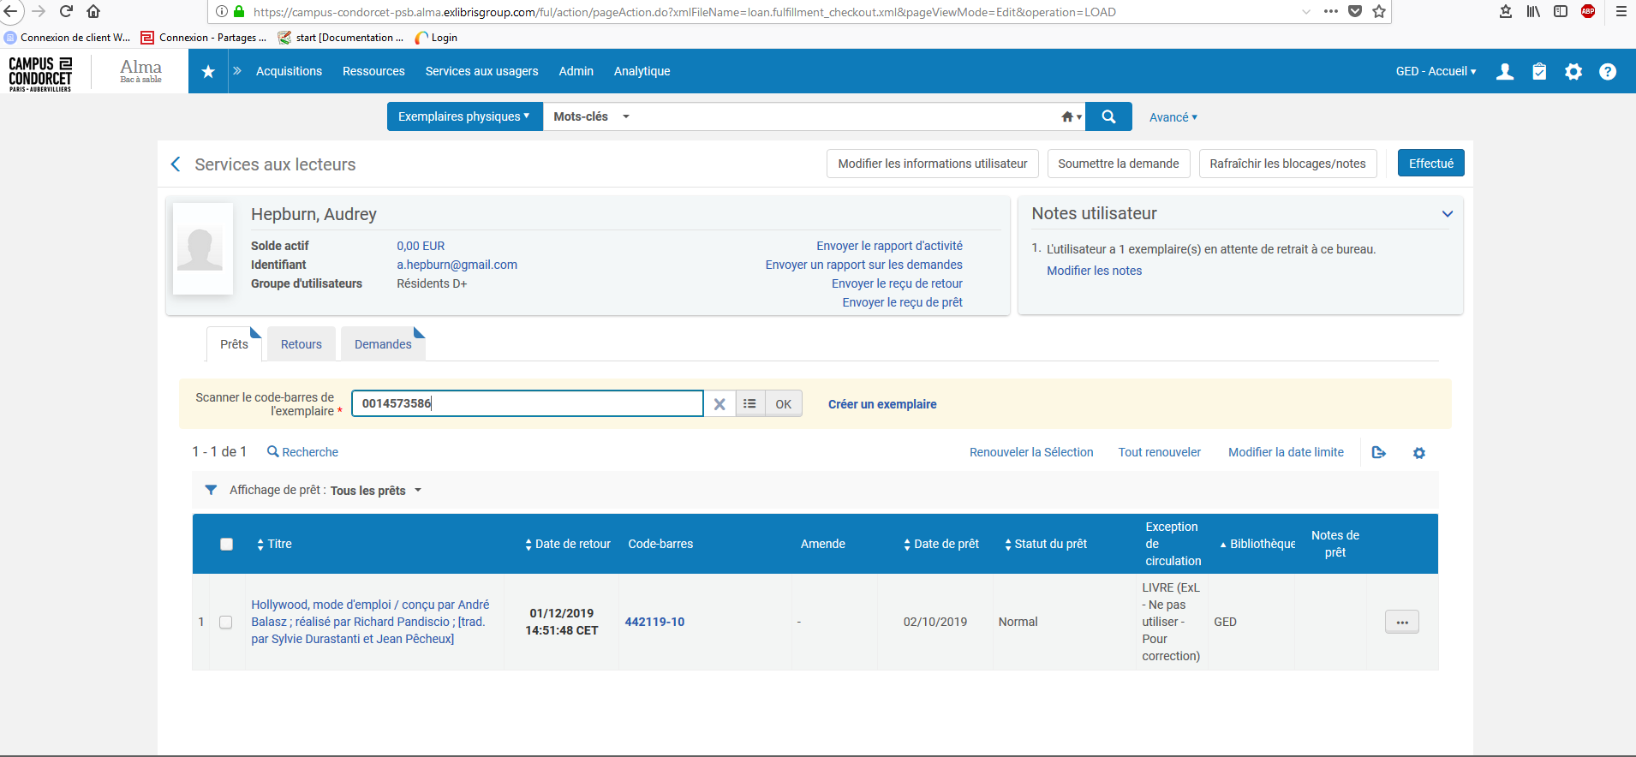

Slide 5
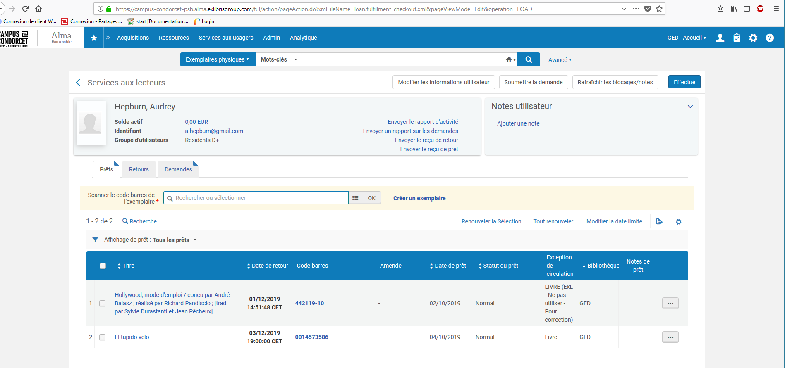
Le livre apparaît dans la liste des prêts. Il est possible de renouveler le prêt, modifier la date limite…

Slide 6
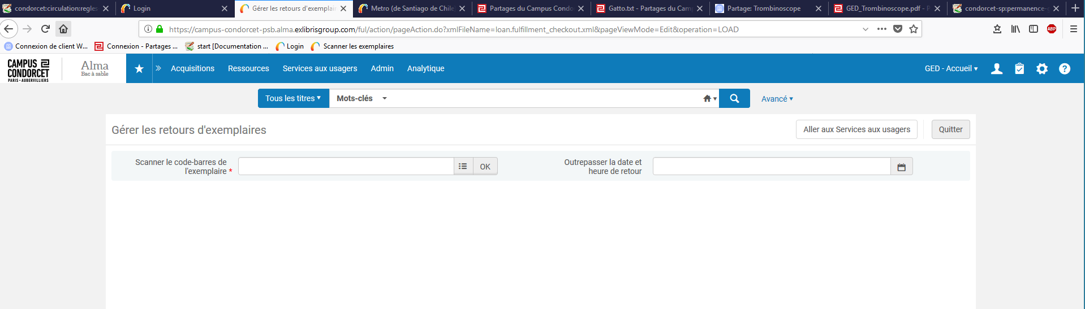
Rendre un livre : onglet service aux usagers -- Retourner des exemplaires On peut soit scanner si le livre est équipé ou rechercher la fiche du lecteur pour copier-coller le code-barres

Slide 7
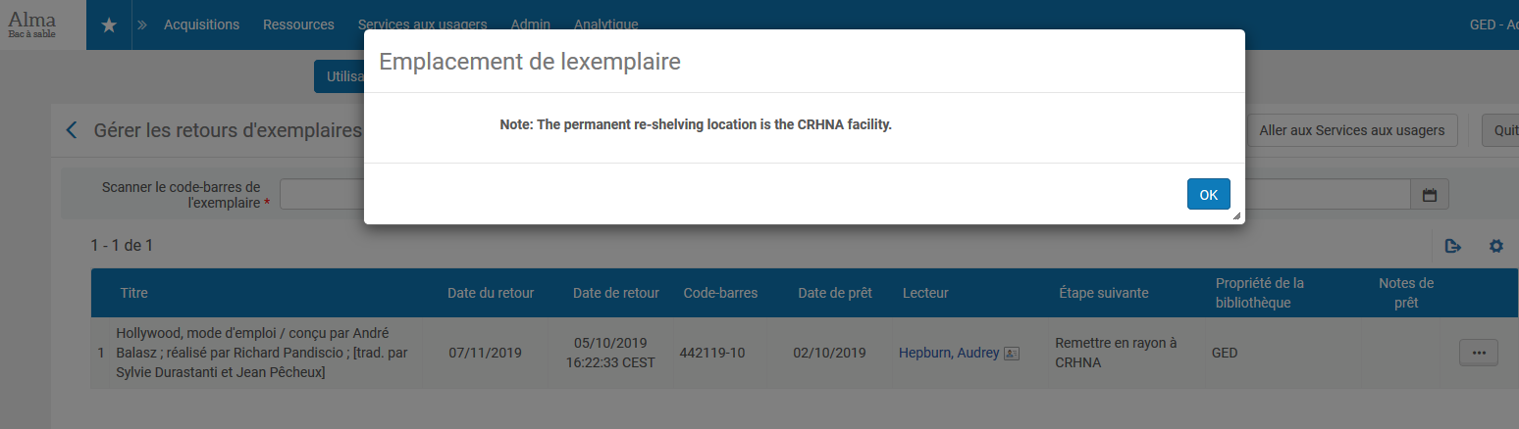
Un premier message

Slide 8
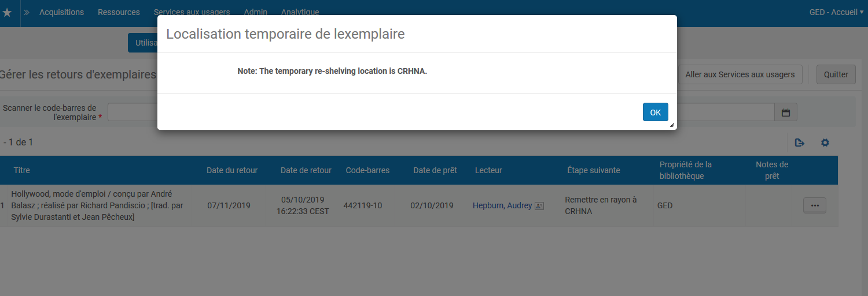
Un deuxième message

Slide 9
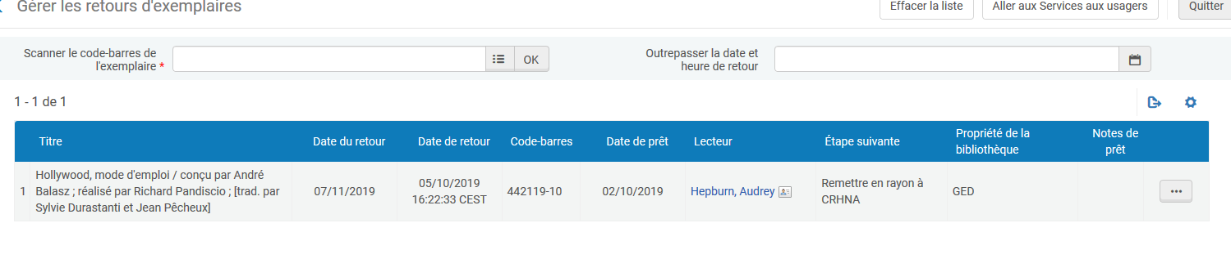
Mettre le livre avec la fiche de demande de consultation dans le bac-navette retour

Slide 10
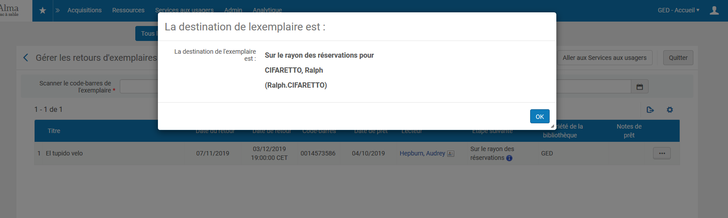
Lorsqu’un ouvrage rendu est demandé par un autre lecteur un message différent apparaît. Le message peut aussi être : « La destination de l’exemplaire est on hold Self pour… » Dans ce cas, sur la demande de consultation, mettre le nom du nouveau lecteur et remettre le livre sur les étagères. Le lecteur est automatiquement prévenu.

Slide 11
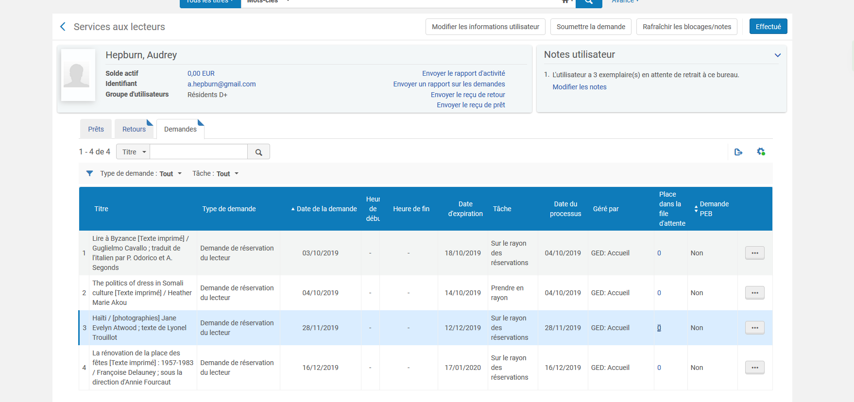
Les consultations sur place Lorsque le lecteur n’a plus besoin de consulter l’ouvrage, il faut annuler la demande à partir de son compte lecteur. Le statut du document est « sur le rayon des réservations ».

Slide 12
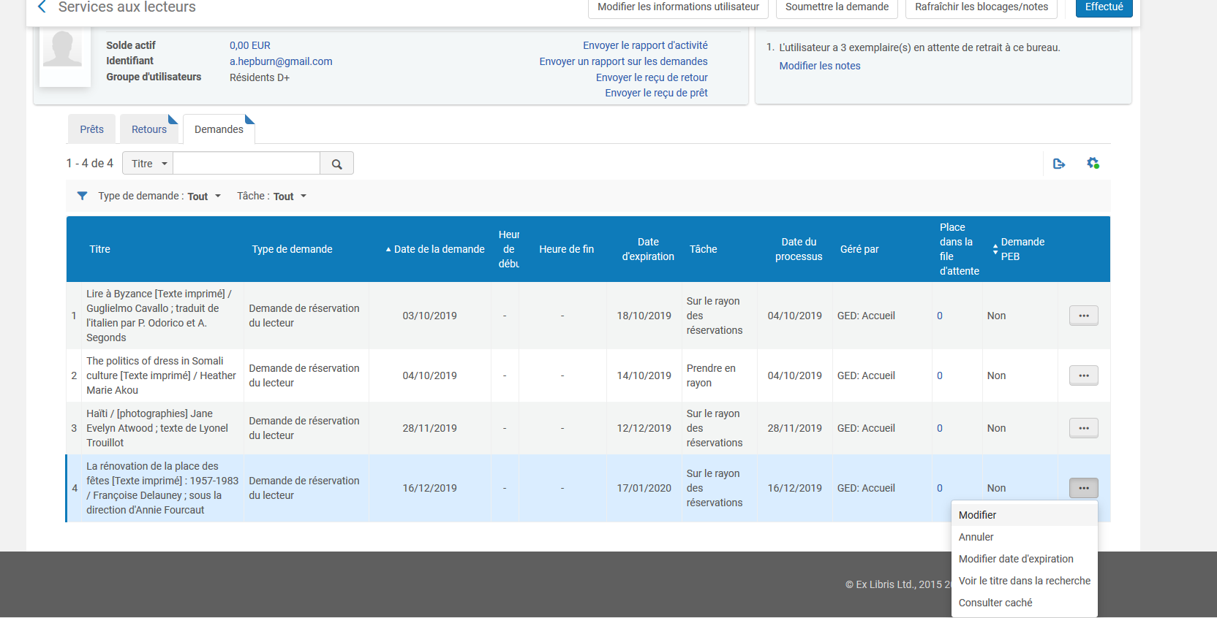
Cliquer sur l’icone … pour afficher le menu déroulant. Choisir Annuler

Slide 13
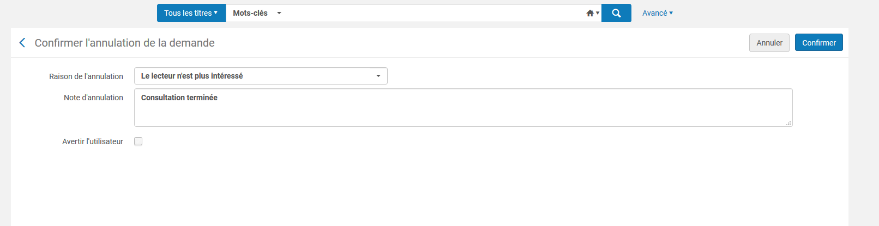
Choisir « le lecteur n’est plus intéressé » parmi les raisons de l’annulation, ajouter en note « consultation terminée », décocher Avertir l’utilisateur

